Slide 1
11.Dialog

Slide 2
토스트와 대화상자
기억하면 좋은 내용
- 간단한 메시지를 잠깐 보여주었다가 없어지는 뷰로 애플리케이션 위에 떠 있는 뷰라 할 수 있음
[Code]
Toast.makeText(Context context, String message, int duration)
[Code]
public void setGravity(int gravity, int xOffset, int yOffset)
public void setMargin(float horizontalMargin, float verticalMargin)

Slide 3
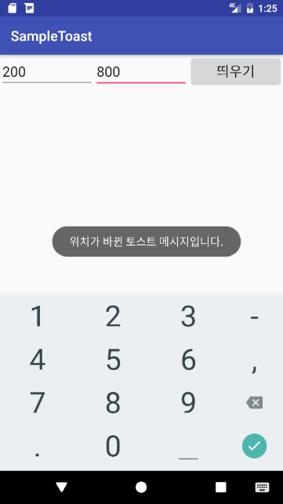
토스트와 대화상자
토스트 만들기 예제
토스트의 색상이나 모양을 직접 구성
새로운 레이아웃 정의
메인 액티비티
XML 레이아웃 정의
메인 액티비티 코드 작성
메인 액티비티의 레이아웃 정의
메인 액티비티에서 위치 설정
토스트를 위한
XML 레이아웃 정의
메인 액티비티 코드 작성
토스트의 모양을 XML 레이아웃
으로 정의
메인 액티비티에서 모양 설정

Slide 4
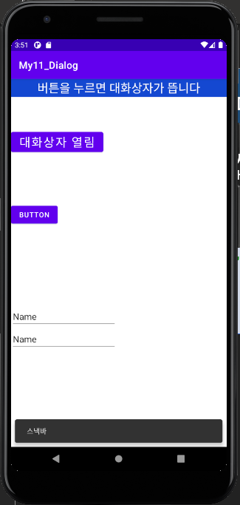
스낵바
스낵바 보여주기
- 사용 코드는 토스트 메시지를 띄울 때와 유사함
…
public void ButtonClickEventName(View v) { Snackbar.make(v, "스낵바.", Snackbar.LENGTH_LONG).show(); }
…

Slide 5
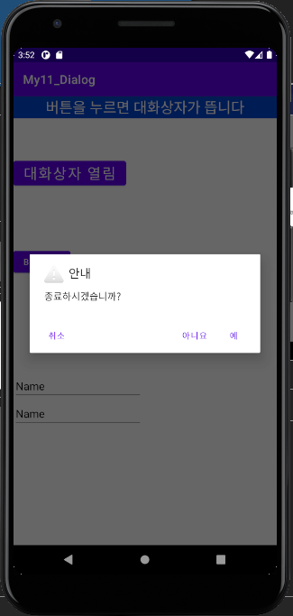
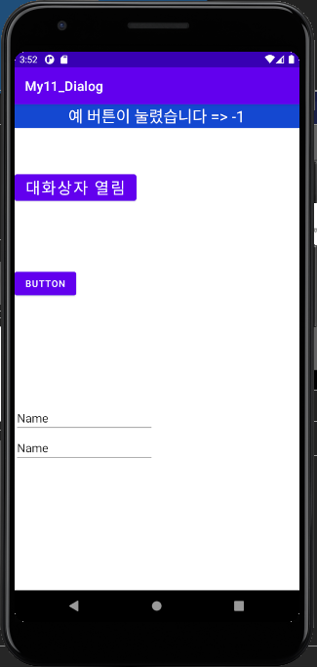
대화상자
알림 대화상자 보여주기 예제
대화상자 만들기 예제
대화상자 보여주기
이벤트 처리
메인 액티비티
XML 레이아웃 정의
메인 액티비티 코드 작성
메인 액티비티의 레이아웃 정의
메인 액티비티에서 대화상자 보여주기

